Slide 1
WEIMOB.COM
MyBatis技术分享
迟荣起

Slide 2
mybatis疑问
还有跟mybatis类似的框架吗？
没有mybatis时如何开发
mybatis是啥？
mybatis框架解决啥问题
如何使用mybaits

Slide 3
JAVA持久层技术发展历程
01
JDBC
java数据库连接接口
02
持久层框架/ORM
对象关系映射 hibernate/mybatis/springJDBC
03
读写分离
要解决多数据源的问题
04
分库分表
后面由陈萌给大家详细解读

Slide 4
JDBC
01
JDBC-介绍
JDBC是Java DataBase Connectivity的缩写，即Java数据连接接口。此接口是Java核心API的部分。它是由Java类，接口组成的API。其设计目的是以平台独立的方式实现Java应用程序对不同类型的数据库访问。
简单理解就是Java制定规范(API接口)，各数据库厂商提供具体实现，具体解决方案，如mysql/sql server/oracle/IBM DB2等。
核心包 java.sql
主要作用：
与一个数据库建立连接
向数据库发送SQL语句
处理数据库返回的结果

Slide 5
JDBC
JDBC-核心接口
接口名 | 说明
Connection | 此接口表示与数据的连接
PreparedStatement | 此接口用于执行预编译的 SQL 语句
ResultSet | 此接口表示了查询出来的数据库数据结果集
DriverManage | 此类用于加载和卸载各种驱动程序并建立与数据库的连接
Statement | 此接口用于执行 SQL 语句并将数据检索到 ResultSet 中

Slide 6
JDBC
JDBC-访问数据库步骤
开 始
导入 java.sql包
加载并注册驱动程序
创建一个 Connection 对象
创建一个 Statement 对象
执行语句
关闭连接
关闭Statement对象
关闭ResultSet 对象
使用ResultSet对象
结 束

Slide 7
JDBC
JDBC访问mysql数据库代码示例
源码地址：https://github.com/chirongqi/study-java-dao
案例代码git地址：https://github.com/chirongqi/study-java-dao.git
所用技术：JDBC核心API，ThreadLocal特性，数据库连接池，Java动态代理

Slide 8
JDBC
ORM介绍
什么是 ORM ？
Object Relational Mapping(对象关系映射)
面向对象是从软件工程基本原则（如耦合、聚合、封装）的基础上发展起来的，而关系数据库则是从数学理论发展而来的，两套理论存在显著的区别。为了解决这个不匹配的现象，对象关系映射技术应运而生。
java提供ORM解决方案是JPA（Java Persistence API），Java持久层API。
主要提供商：Hinernate, OpenJPA
主要特点：
JPA支持XML和注解形式来映射元数据，元数据描述对象和表之间的映射关系，框架据此将实体对象持久化到数据库表中；
API用来操作实体对象，执行CRUD操作，框架在后台替代我们完成所有的事情，开发者从繁琐的JDBC和SQL代码中解脱出来。
通过面向对象而非面向数据库的查询语言查询数据，避免程序的SQL语句紧密耦合。

Slide 9
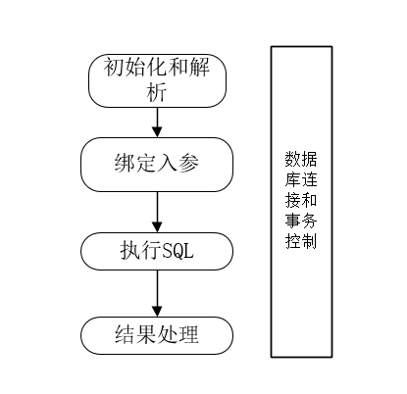
JDBC
简单实现个ORM框架
案例代码git地址：https://github.com/chirongqi/study-java-dao.git

Slide 10
mybatis
02
mybatis-介绍
什么是 Mybatis ？
MyBatis 是一款优秀的持久层框架，它支持定制化 SQL、存储过程以及高级映射。MyBatis 避免了几乎所有的 JDBC 代码和手动设置参数以及获取结果集。MyBatis 可以使用简单的 XML 或注解来配置和映射原生信息，将接口和 Java 的 POJOs(Plain Old Java Objects,普通的 Java对象)映射成数据库中的记录。
mybatis并不是完整的ORM框架
ORM是Object和Relation之间的映射，包括Object->Relation和Relation->Object两方面。Hibernate是个完整的ORM框架，而MyBatis完成的是Relation->Object，也就是其所说的data mapper framework。
文档地址：http://www.mybatis.org/mybatis-3/zh/index.html
主要特点：
可以自定义SQL/存储过程和高级映射。
简化SQL到POJO映射。
使用接口绑定，使用便利
简单易学/灵活

Slide 11
mybatis
mybatis配置
<configuration>
<settings>
<!-- 全局映射器启用缓存 -->
<!-- <setting name="cacheEnabled" value="false" /> -->
<setting name="cacheEnabled" value="true"/>
<!-- 查询时，关闭关联对象即时加载以提高性能 -->
<setting name="lazyLoadingEnabled" value="true" />
<!-- 设置关联对象加载的形态，此处为按需加载字段(加载字段由SQL指 定)，不会加载关联表的所有字段，以提高性能 -->
<setting name="aggressiveLazyLoading" value="false" />
<!-- 对于未知的SQL查询，允许返回不同的结果集以达到通用的效果 -->
<setting name="multipleResultSetsEnabled" value="true" />
<!-- 允许使用列标签代替列名 -->
<setting name="useColumnLabel" value="true" />
<!-- 允许使用自定义的主键值(比如由程序生成的UUID 32位编码作为键值)，数据表的PK生成策略将被覆盖 -->
<setting name="useGeneratedKeys" value="true" />
<!-- 给予被嵌套的resultMap以字段-属性的映射支持 -->
<setting name="autoMappingBehavior" value="FULL" />
<!-- 对于批量更新操作缓存SQL以提高性能 <setting name="defaultExecutorType" value="BATCH" /> -->
<!-- 数据库超过25000秒仍未响应则超时 -->
<setting name="defaultStatementTimeout" value="25000" />
<!-- 是否开启自动驼峰命名规则（camel case）映射，即从经典数据库列名 A_COLUMN 到经典 Java 属性名 aColumn 的类似映射。 -->
<setting name="mapUnderscoreToCamelCase" value="true" />
</settings>

Slide 12
mybatis
mybatis配置
<typeAliases>
<typeAlias type="java.util.HashMap" alias="hashmap"/>
<typeAlias type="java.util.Map" alias="map"/>
<typeAlias type="java.util.List" alias="list"/>
<typeAlias type="java.lang.String" alias="string"/>
<typeAlias type="java.lang.Integer" alias="Integer"/>
</typeAliases>
<environments default="development">
<environment id="development">
<transactionManager type="JDBC"/>
<dataSource type="POOLED">
<property name="driver" value="com.mysql.jdbc.Driver" />
<property name="url" value="jdbc:mysql://127.0.0.1:3306/study?useUnicode=true&amp;characterEncoding=utf8" />
<property name="username" value="root" />
<property name="password" value="123456" />
</dataSource>
</environment>
</environments>
<!-- 注册Mapper -->
<mappers>
<mapper resource="sqlMapper/userMapper.xml" />
</mappers>
</configuration>

Slide 13
mybatis
mybatis访问mysql数据库代码示例
基于xml文件配置和注解两种形式
文档地址：http://www.mybatis.org/mybatis-3/zh/index.html
源码地址：https://github.com/chirongqi/study-java-dao
案例代码git地址：https://github.com/chirongqi/study-java-dao.git

Slide 14
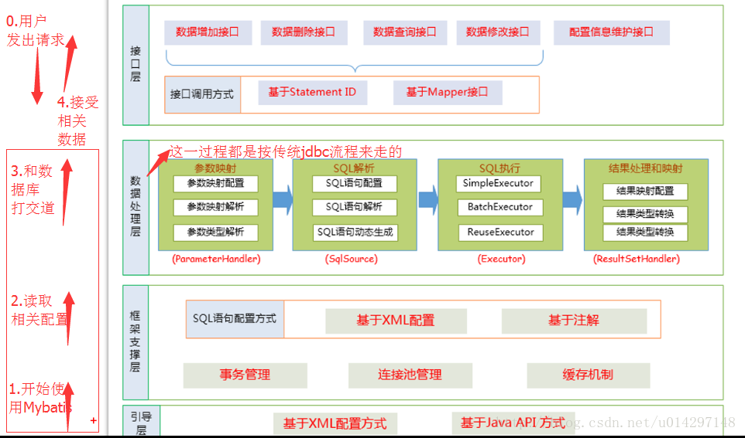
mybatis整体架构图

Slide 15
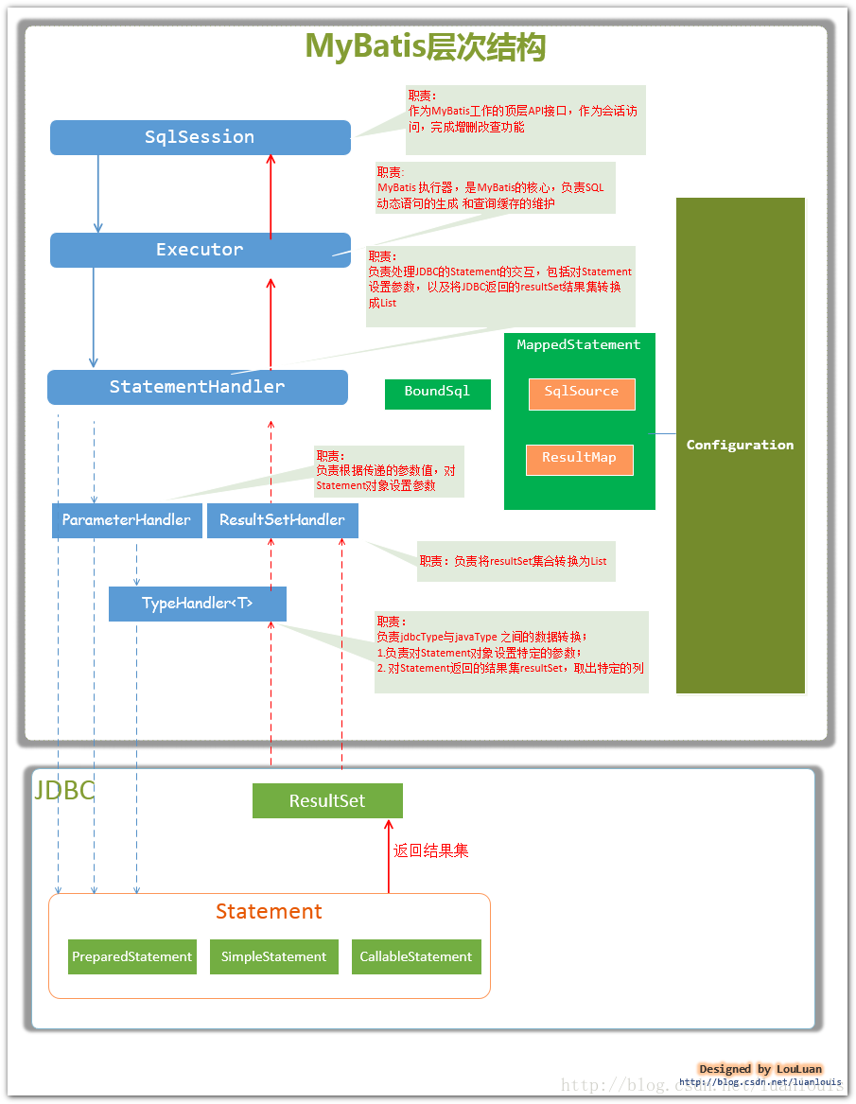
mybatis主要组件请求流程图

Slide 16
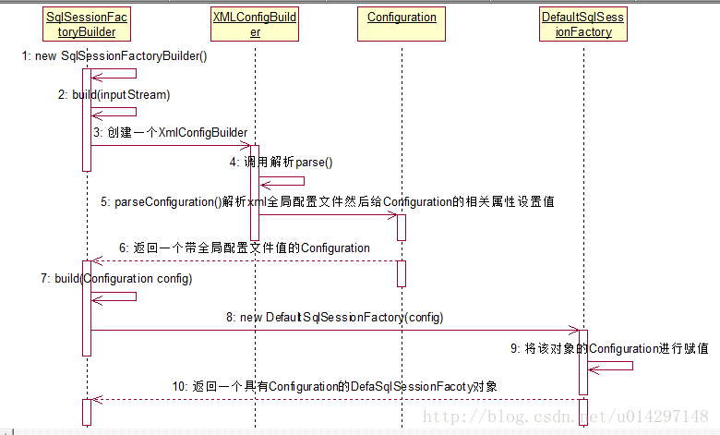
mybatis工作过程-1.创建SqlSessionFacotry
返回的 sqlSessionFactory 是DefaultSesssionFactory类型的，但是configuration此时已经被初始化了。查看源码后画如下创建DefaultSessionFactory的时序图

Slide 17
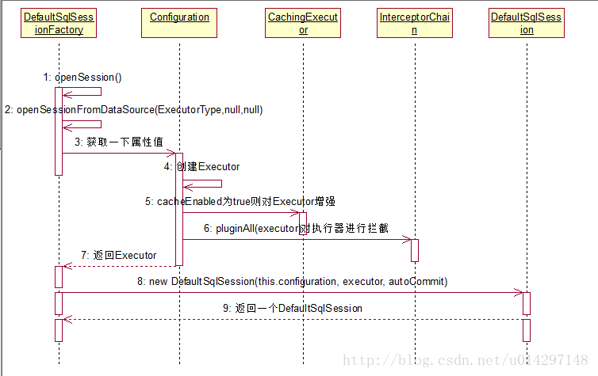
mybatis工作过程-2.创建SqlSession
SqlSessinoFactory.openSession() 返回的sqlSession是 DefaultSession类型的，此SqlSession里包含一个Configuration的对象，和一个Executor对象。查看源码后画如下创建DefaultSession的时序图

Slide 18
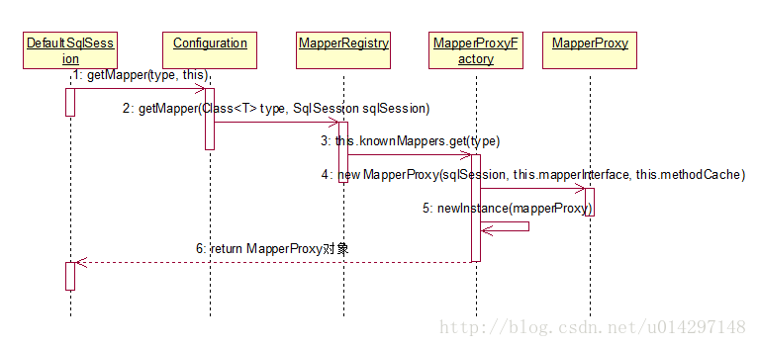
mybatis工作过程-3.创建Mapper
mapper是一个Mapper代理对象，而且初始化了Configuration对象，Executor的对象。查看源码后画如下创建Mapper的时序图

Slide 19
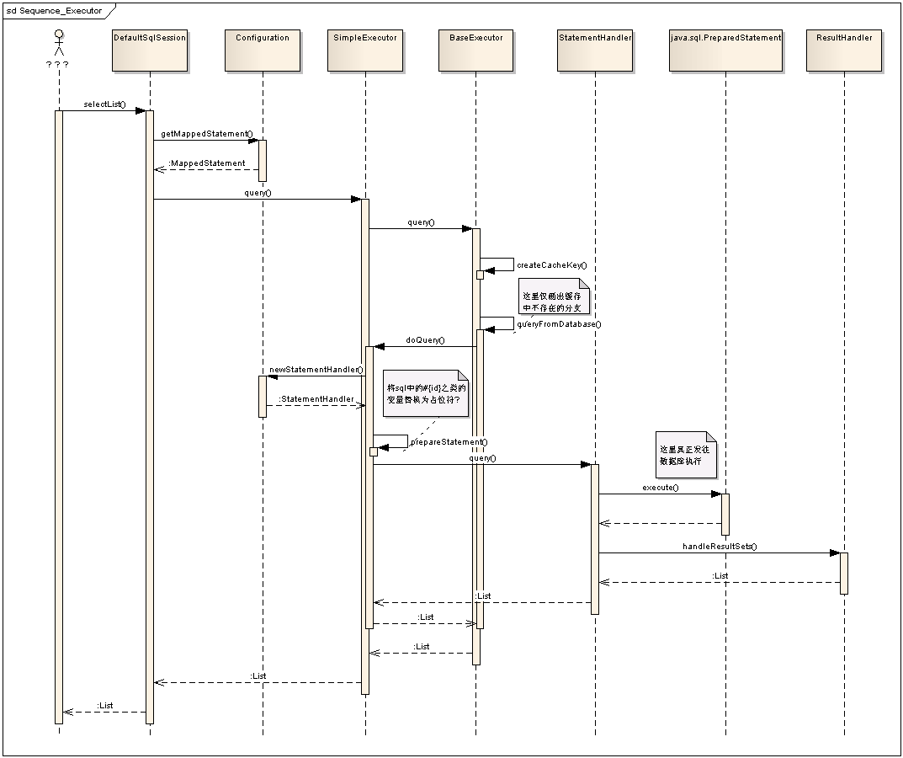
mybatis工作过程-4.执行SQL

Slide 20
mybatis
mybatis与spring集成
<!-- 生成SqlSessionFactory-->
<bean id="mybatisSqlSessionFactory" class="org.mybatis.spring.SqlSessionFactoryBean">
<property name="dataSource" ref="dataSource" />
<property name="mapperLocations">
<array>
<value>classpath*:sqlMapper/*Mapper.xml</value>
</array>
</property>
<property name="typeAliasesPackage" value="com.chirq.study.mybatis.xml.entity" />
<property name="configLocation" value="classpath:/mybatis/mybatis-config.xml" />
</bean>
<!-- 自动装配sqlSession-->
<bean class="org.mybatis.spring.mapper.MapperScannerConfigurer">
<property name="basePackage" value="com.chirq.study.mybatis.xml.dao" />
<property name="sqlSessionFactoryBeanName" value="mybatisSqlSessionFactory" />
</bean>

Slide 21
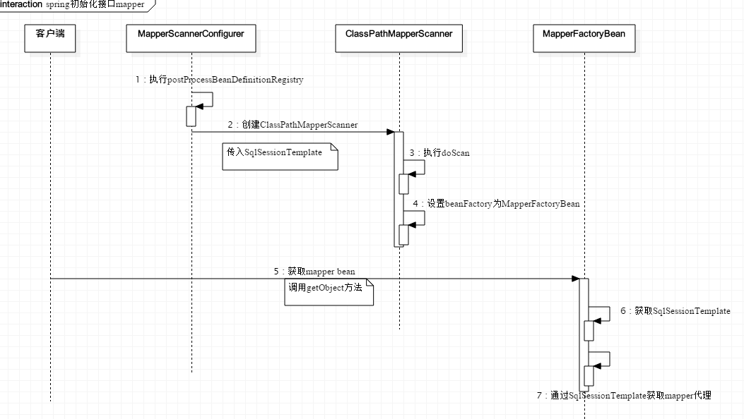
mybatis
mybatis与spring集成
org.mybatis.spring.mapper.MapperScannerConfigurer类解释
为了简化配置，在MyBatis-Spring中提供了一个转换器MapperScannerConfig它可以将接口转换为Spring容器中的Bean，在Service中@Autowired的方法直接注入接口实例。在Spring的配置文件中可以采用以下所示的配置将接口转化为Bean。
MapperScannerConfigurer将扫描basePackage所指定的包下的所有接口类（包括子类），如果它们在SQL映射文件中定义过，则将它们动态定义为一个Spring Bean，这样，我们在Service中就可以直接注入映射接口的bean。

Slide 22
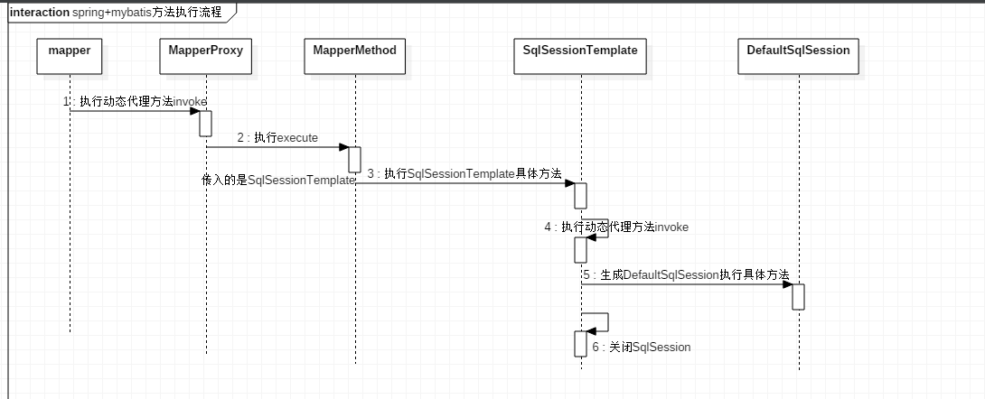
mybatis
mybatis与spring集成,mapper执行过程

Slide 23
mybatis
全程回顾
1
JDBC阶段
4
mybatis
2
事务
5
Mybatis+spring
3
ORM

Slide 24
mybatis疑问是否已有答案
还有跟mybatis类似的框架吗？
没有mybatis时如何开发
mybatis是啥？
mybatis框架解决啥问题
如何使用mybaits

Slide 25
mybatis
mybatis技术总结
JAVA基础
使用方面
1
4
动态代理，动态生成mapper，
Java反射，参数绑定以及查询结果绑定
1.上手简单，易于学习；
2.框架在牛叉也是基于底层来构建
设计模式
2
5
发散思维(会后思考)
建造者模式，适配器模式/工厂方法模式，装饰者模式，代理模式，模板方法模式
1.让你来开发个持久层框架，能否胜任；
2.通过阅读mybatis源码对自己开发上有何启发，自己在设计接口功能能否借鉴
性能方面
3
6
欢迎补充
一级缓存，二级缓存

Slide 26
谢谢观看

